Slide 1
Sub Queries
Febry Triyadi | 1301162195
Ainun Abidin | 1301164159
Linggis Galih Wiseso | 130116
Nisrina Nurhuda | 1301164268
Rizki Nastiti | 1301164231
IF – 40 - 08

Slide 2
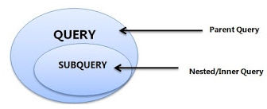
Pengertian Subquery
Subquery => Suatu query seperti statement SELECT yang berjalan di dalam query induk / master.
Digunakan untuk mengambil suatu data di field / kolom pada table lain.
Subquery dapat ditempatkan dalam klausa SQL termasuk dalam :
Klausa WHERE
Klausa HAVING
Klausa FROM

Slide 3
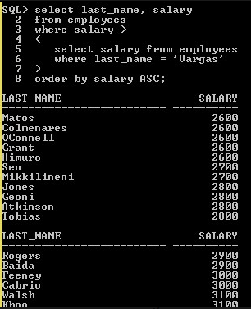

Contoh Penggunaan
Penjelasan :
Subquery pada gambar tersebut merupakan perintah untuk menampilkan last_name, salary pegawai dari table employees, yang memiliki gaji lebih besar dari pegawai yang memiliki last_name ‘Vargas’. Gaji ‘Vargas’ = 2500, maka akan ditampilkan last_name dan salary pegawai yang memiliki gaji lebih besar dari 2500.
Subquery (Inner query) akan dieksekusi sebelum main query (outer query)
Hasil dari subquery akan digunakan oleh main query.

Slide 4
Panduan Penggunaan Subquery
Letakkan sub query di dalam tanda kurung
Tempatkan sub query pada sisi kanan dari kondisi pembandingan
Klausa ORDER BY dalam sub query tidak diperlukan kecuali melakukan Top-N Analysis
Gunakan operator single-row dengan single-row subqueries, dan gunakan operator multiple-row dengan multiple-row subqueries.

Slide 5


Tipe-tipe Subquery
Single-row subqueries : query yang hanya mengembalikan satu record (baris) dari inner statement SELECT
Multiple-row subqueries : query yang mengembalikan lebih dari satu record (baris) dari inner statement SELECT
Multiple-column subqueries : query yang mengembalikan lebih dari satu kolom dari inner statement SELECT.

Slide 6
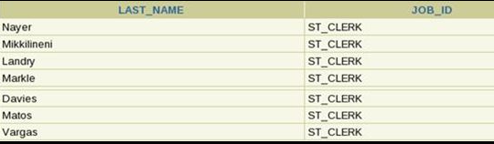
Single Row
Single row yaitu return valuenya hanya satu misal : DIKDIK
Single row subquery memberikan hasil hanya satu baris pada bagian subquery.Untuk single row subquery ini yang digunakan adalah operator pembandingan : = , > , >= , < , <= , atau <>.Contoh : select last_name, job_id from employees where job_id = (select job_id from employees where employee_id = 141);

Slide 7
Multiple row
Multiple Row Subquery adalah subquery yang menghasilkan lebih dari satu baris. Untuk multiple row subquery ini yang digunakan adalah operator pembandingan : IN, ANY atau ALL.Adapun penjelasan penggunaan dari klausa untuk multiple row adalah :
IN adalah klausa yang menyatakan bahwa query1 akan menghasilkan nilai yang sama dengan subquery.

